Slide 1
סימולציה של אירועים בדידים לניתוח מערכות תורים
שיעור 13
ניתוח תלוי זמן של מערכות תורים
כשהמערכת לא מגיעה למצב יציב — מה קורה בכל רגע ורגע?

Slide 2
‪Lesson 13 · Transient analysis‬
מה נעשה היום?
מצב יציב מול תלות בזמן
למה לפעמים לא מעניין אותנו מה קורה בטווח הארוך.
התפלגות ברגע נתון
כמה לקוחות יהיו במערכת חמש דקות אחרי הפתיחה?
קצבים שמשתנים
עומס שמשתנה לאורך היממה — ומה קורה לתור.
החלטה
באילו שעתיים כדאי להכפיל את קצב השירות?
שיעור 13 · ניתוח תלוי זמן · 1

Slide 3
‪Steady state vs. transient‬
מצב יציב מול ניתוח תלוי זמן
עד עכשיו
ניתחנו מערכות אחרי שהתייצבו — ההתפלגות של התור כבר לא משתנה.
במציאות
מערכות נפתחות ריקות, העומס משתנה במשך היום, ולפעמים הן לא מתייצבות אף פעם.
השאלה החדשה
מה ההתפלגות של מספר הלקוחות בכל רגע — כפונקציה של הזמן?
הכלי
הרבה ריצות שמתחילות באותו מצב, ומודדים כולן באותם רגעים.
שיעור 13 · ניתוח תלוי זמן · 2

Slide 4
‪A queue that starts empty · λ = μ = 1‬
בעיה: חמש הדקות הראשונות במפעל
המצב
קו הייצור מתחיל לעבוד ברגע שהמפעל נפתח, כשהמערכת ריקה.
הסכנה
אם יצטברו יותר מ-10 מוצרים בהמתנה — אין להם מקום פיזי על הקו.
המודל
הגעות פואסון בקצב 1, ושירות מעריכי בקצב 1 — עומס של 100%.
השאלה
מה ההתפלגות של מספר המוצרים אחרי 5 דקות? ומה ההסתברות ליותר מ-10?
שיעור 13 · ניתוח תלוי זמן · 3

Slide 5
‪Independent replications‬
איך עונים על זה בסימולציה?
ריצה אחת
נותנת מסלול אחד בלבד — מימוש אחד של התהליך.
הרבה ריצות
מריצים 5,000 פעמים, כל פעם מזמן 0 עם מערכת ריקה.
מדידה
בכל ריצה רושמים כמה לקוחות היו במערכת בדיוק בזמן 5.
שכיחות יחסית
סופרים כמה ריצות נגמרו עם 0, 1, 2 לקוחות וכן הלאה — וזו ההתפלגות.
שיעור 13 · ניתוח תלוי זמן · 4

Slide 6
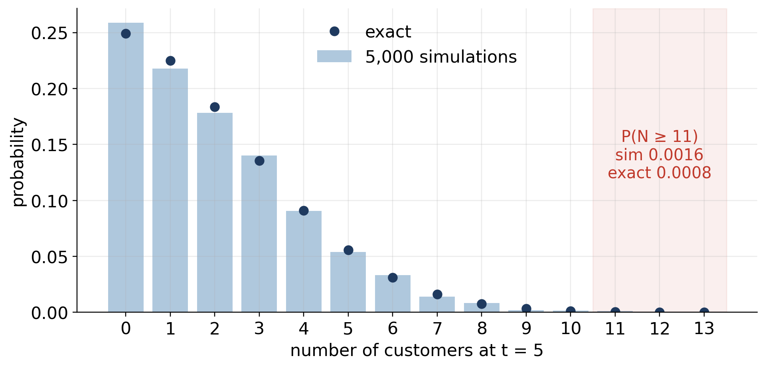
‪Distribution of N(5) · simulation vs. exact‬
מספר הלקוחות אחרי 5 דקות
ההיסטוגרמה מתאימה יפה לערכים המדויקים. אבל בזנב — 8 ריצות מתוך 5,000, פי שניים מהערך האמיתי.
שיעור 13 · ניתוח תלוי זמן · 5

Slide 7
‪Rare events‬
אירועים נדירים דורשים הרבה ריצות
ההסתברות האמיתית
פחות מאחת לאלף — בערך 4 ריצות צפויות מתוך 5,000.
עם כל כך מעט פגיעות
ריצה אחת יותר או פחות משנה את האומדן בעשרות אחוזים.
הפתרון
הרבה יותר ריצות — או שיטות מיוחדות לאירועים נדירים.
המסר
כדי לאמוד הסתברות קטנה צריך מספר ריצות גדול בהרבה מאחד חלקי ההסתברות.
שיעור 13 · ניתוח תלוי זמן · 6

Slide 8
‪Time-varying rates‬
קצבי הגעה שמשתנים במשך היממה
שיעור 13 · ניתוח תלוי זמן · 7

Slide 9
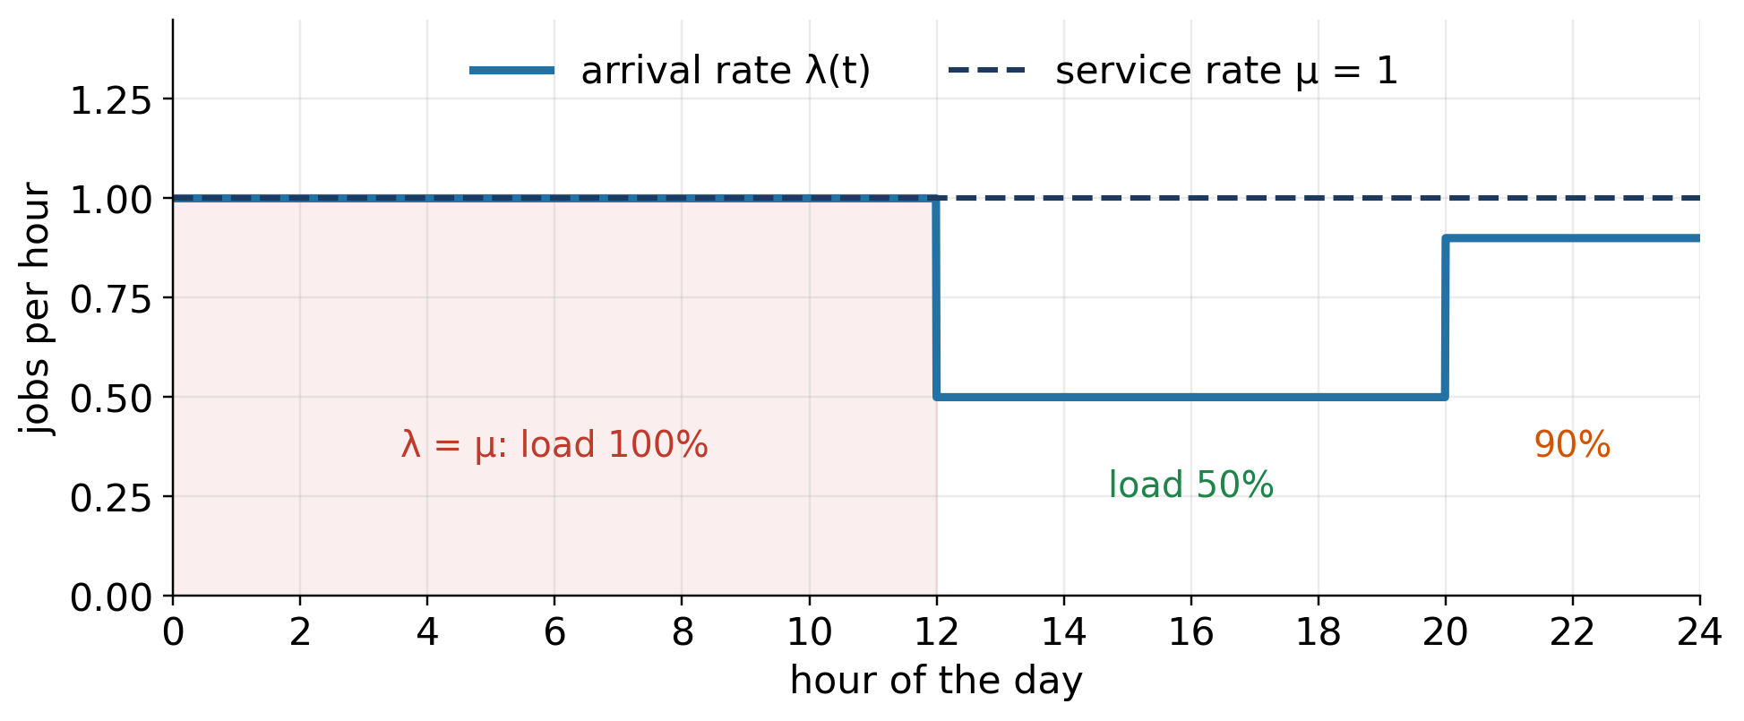
‪Arrival rate by hour · service rate μ = 1 job per hour‬
בעיה: מערכת מחשוב שעובדת מסביב לשעון
חצי היממה הראשון בעומס מלא, אחר הצהריים רגוע, ובערב העומס חוזר ל-90%. איפה צוואר הבקבוק?
שיעור 13 · ניתוח תלוי זמן · 8

Slide 10
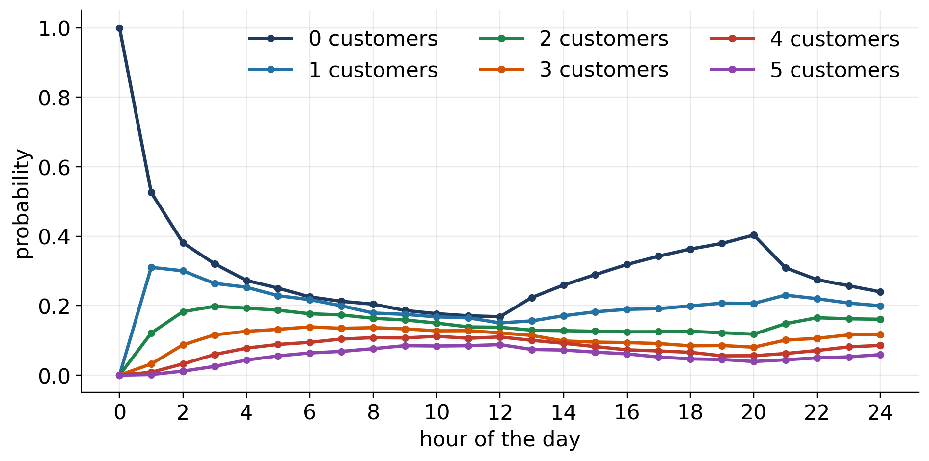
‪P(N(t) = k) · 10,000 runs‬
ההסתברות לכל מספר לקוחות, שעה אחרי שעה
בבוקר המערכת מתמלאת. בצהריים, כשהעומס יורד — ההסתברות למערכת ריקה עולה שוב.
שיעור 13 · ניתוח תלוי זמן · 9

Slide 11
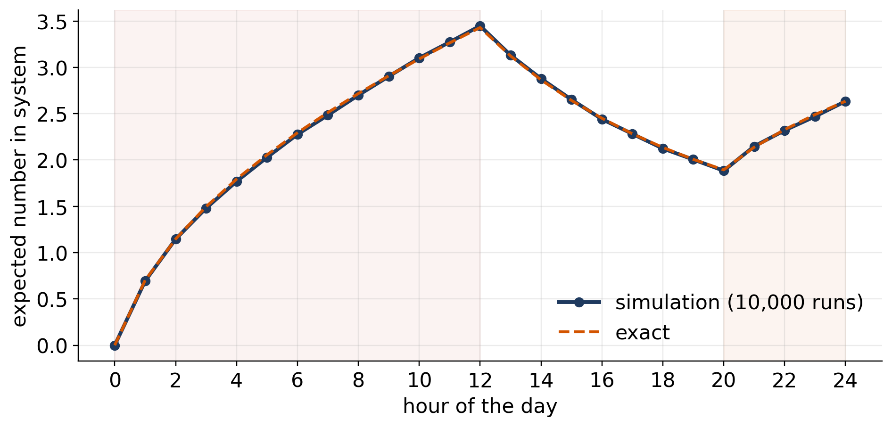
‪E[N(t)] · simulation vs. exact‬
תוחלת מספר הלקוחות לאורך היממה
התור גדל כל הבוקר ומגיע לשיא של 3.45 בצהריים. הקו המקווקו — הפתרון המדויק — כמעט מתלכד עם הסימולציה.
שיעור 13 · ניתוח תלוי זמן · 10

Slide 12
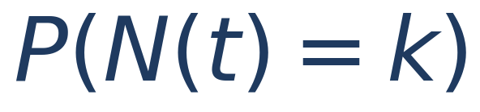


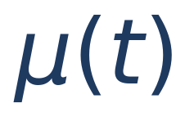
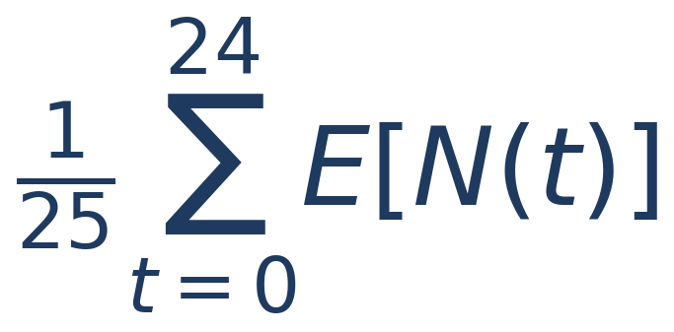

‪Notation‬
מה אומר כל סימון?
ההתפלגות ברגע נתון
חלק הריצות שבהן היו בדיוק כך וכך לקוחות.
קצב ההגעה בזמן נתון
משתנה לפי שעות היממה.
התוחלת ברגע נתון
הממוצע על פני כל הריצות באותו רגע.
קצב השירות בזמן נתון
כאן 1 לשעה — אלא אם מכפילים אותו.
הממוצע היומי
ממוצע התוחלות בכל השעות העגולות.
מספר הלקוחות ברגע נתון
משתנה מקרי — בכל ריצה מקבלים ערך אחר.
שיעור 13 · ניתוח תלוי זמן · 11

Slide 13
‪When to add capacity?‬
באילו שעתיים להכפיל את קצב השירות?
שיעור 13 · ניתוח תלוי זמן · 12

Slide 14
‪Five alternatives‬
חמש חלופות
ההנהלה מאשרת
להכפיל את קצב השירות לשעתיים ביום.
החלופות
חצות עד 2, 4 עד 6, 10 עד 12, 12 עד 14, או 20 עד 22.
המדד
הממוצע היומי של תוחלת מספר הלקוחות במערכת.
השיטה
10,000 ריצות לכל חלופה — ובדיקה מול הפתרון המדויק.
שיעור 13 · ניתוח תלוי זמן · 13

Slide 15
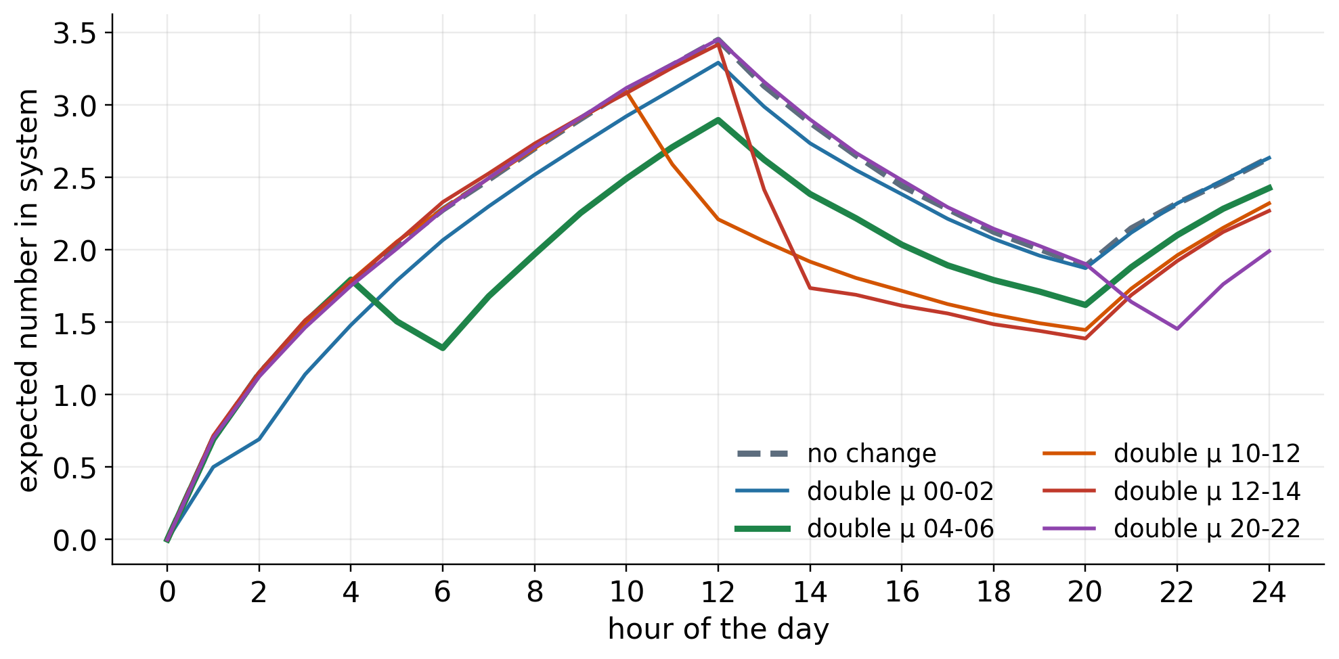
‪E[N(t)] for each alternative‬
תוחלת מספר הלקוחות בכל חלופה
כל הכפלה מורידה את התור מיד — אבל השאלה היא כמה זמן ההשפעה נשארת.
שיעור 13 · ניתוח תלוי זמן · 14

Slide 16
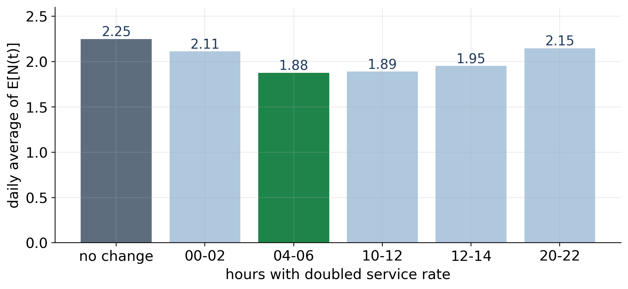
‪Daily average of E[N(t)]‬
הממוצע היומי
ארבע עד שש בבוקר מנצחת — אבל עשר עד שתים־עשרה כמעט זהה: 1.88 מול 1.89.
שיעור 13 · ניתוח תלוי זמן · 15

Slide 17
‪Daily average of E[N(t)] · 10,000 runs per alternative‬
התוצאות במספרים
‪Doubled μ‬ | ‪Simulation‬ | ‪Exact‬ | ‪Peak E[N(t)]‬
‪none‬ | 2.25 | 2.26 | 3.45
00–02 | 2.11 | 2.10 | 3.29
04–06 | 1.88 | 1.87 | 2.89
10–12 | 1.89 | 1.88 | 3.09
12–14 | 1.95 | 1.96 | 3.42
20–22 | 2.15 | 2.14 | 3.45
ההבדל בין שתי החלופות הטובות קטן מאוד — כאן הפתרון המדויק עוזר להכריע.
שיעור 13 · ניתוח תלוי זמן · 16

Slide 18
‪Interpretation‬
למה דווקא בבוקר?
עומס מלא אינו מתאושש
כשקצב ההגעה שווה לקצב השירות, לתור אין נטייה להתרוקן מעצמו.
ולכן
מה שמנקים מוקדם נשאר נקי עד הצהריים — ההשפעה נמשכת שעות.
חצות עד 2
מוקדם מדי: המערכת כמעט ריקה, והקיבולת הנוספת מתבזבזת.
10 עד 12
מוריד את השיא — אבל ההשפעה נמשכת פחות שעות.
20 עד 22
מאוחר מדי: נותרו רק שעתיים עד סוף היממה.
שיעור 13 · ניתוח תלוי זמן · 17

Slide 19
‪Takeaways‬
מה לוקחים מהשיעור?
ניתוח תלוי זמן
שואל מה קורה בכל רגע — לא רק בטווח הארוך.
השיטה
הרבה ריצות בלתי תלויות מאותו מצב התחלתי, ומדידה בכל רגע שמעניין אותנו.
אירועים נדירים
דורשים הרבה מאוד ריצות כדי לאמוד אותם בדיוק.
תזמון
אותה תוספת קיבולת שווה הרבה יותר או הרבה פחות — לפי מתי מוסיפים אותה.
שיעור 13 · ניתוח תלוי זמן · 18

